Slide 1
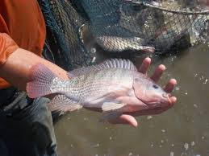
TIẾT 30. BÀI 12. QUY TRÌNH NUÔI CÁ NƯỚC NGỌT(TIẾP)

Slide 2
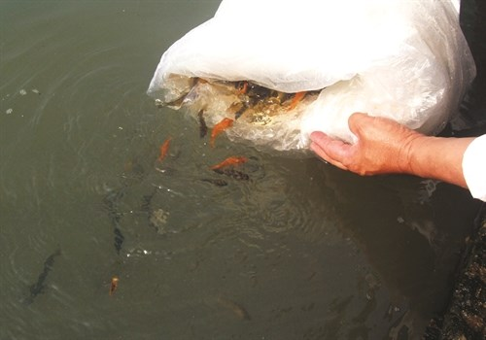
Nhà bạn Lan nuôi cá rô phi. Để nuôi dưỡng và chăm sóc cá rô phi đó thì nhà bạn Lan cần phải làm gì

Slide 3
Nhà bạn Lan nuôi cá rô phi. Để nuôi dưỡng và chăm sóc cá rô phi đó thì nhà bạn Lan cần phải làm gì
Để nuôi dưỡng và chăm sóc cá rô phi đó thì nhà bạn Lan cần phải chuẩn bị các điều kiện về ao nuôi, cá giống, máy bơm dục khí, bộ lọc, dụng cụ, thức ăn, phòng trị bệnh và tính toán chi phí nuôi dưỡng.

Slide 4
Liệt kê các cơ sở vật chất, vật tư, dụng cụ cần thiết

Slide 5
TIẾT 30. BÀI 12. QUY TRÌNH NUÔI CÁ NƯỚC NGỌT(TIẾP)
3.Lập kế hoạch, tính toán chi phí cho việc nuôi dưỡng và chăm sóc cá rô phi
Bước 1. Liệt kê cơ sở vật chất, vật tư, dụng cụ
-Ao nuôi
- Vôi bột
- Cá giống
- Thức ăn công nghiệp
- Hóa chất xử lý môi trường
- Máy bơm, máy quạt nước, lưới kéo cá

Slide 6
Em hãy đọc nội dung mục 3 và trả lời câu hỏi sau:
1. Vì sao phải chuẩn bị tốt ao nuôi?
2. Em hãy nêu tác dụng của vôi bột trong quá trình chuẩn bị ao nuôi.
3. Khi lập kế hoạch nuôi cá rô phi, em cần lưu ý gì về mùa vụ thả cá?
4. Em hãy cho biết mật độ thả cá thích hợp khi nuôi cá rô phi.
5. Vì sao cần chuẩn bị máy quạt nước khi nuôi cá rô phi?
6. Nêu cách tính toán chi phí khi nuôi cá thịt

Slide 7
TIẾT 30. BÀI 12. QUY TRÌNH NUÔI CÁ NƯỚC NGỌT(TIẾP)
3.Lập kế hoạch, tính toán chi phí cho việc nuôi dưỡng và chăm sóc cá rô phi
Bước 2: Dự kiến kĩ thuật nuôi và chăm sóc
(1) Thời vụ nuôi
(2) Chuẩn bị ao nuôi
(3) Thả giống
(4) Chăm sóc, quản lí cá sau khi thả
(5) Thu hoạch
Bước 3: Tính toán chi phí
Tổng chi phí = Chi phí giống + Chi phí thức ăn + Chi phí vôi bột + Chi phí chất xử lí môi trường + Chi phí điện, xăng dầu + Chi phí khác.

Slide 8
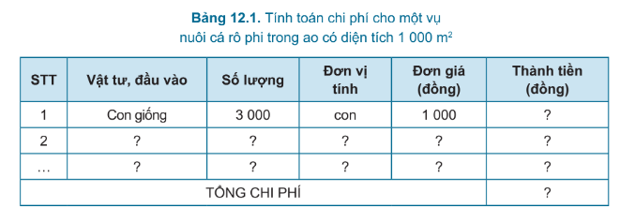
Để nuôi một vụ cá rô phi trong ao có diện tích 1000 m2, cần: 3 000 con giống và sử dụng 4 000 kg thức ăn; 100 kg vôi bột cải tạo ao; chi phí điện, xăng dầu là 2 triệu đồng; chi phí chất xử lí môi trường là 2 triệu đồng; chi phí khác là 300 000 đồng. Biết giá cá giống là 1 000 đồng/con, giá thức ăn là 15 000 đồng/kg, giá vôi bột 5 000 đồng/kg. Hãy tính toán chi phí của vụ nuôi cá theo mẫu Bảng 12.1.

Slide 9
TT | Vật tư, đầu vào | Số lượng | Đơn vị tính | Đơn giá (đồng) | Thành tiền (đồng)
1 | Con giống | 3 000 | con | 1 000 | 3 000 000
2 | Thức ăn | 4 000 | kg | 15 000 | 60 000 000
3 | Vôi bột | 100 | kg | 5 000 | 500 000
4 | Chất xử lí môi trường |  |  |  | 2 000 000
5 | Điện, xăng dầu |  |  |  | 2 000 000
6 | Chi phí khác |  |  |  | 300 000
Tổng chi phí |  |  |  |  | 67 800 000

Slide 10
LUYỆN TẬP
1.Khi nuôi cá mật độ cao (thâm canh) bắt buộc phải sử dụng quạt nước. Hãy giải thích tác dụng của quạt nước trong đầm nuôi tôm.

Slide 11
LUYỆN TẬP
1.Khi nuôi cá mật độ cao (thâm canh) bắt buộc phải sử dụng quạt nước. Hãy giải thích tác dụng của quạt nước trong đầm nuôi tôm.
1.Quạt nước giúp:
- Tạo dòng chảy và cung cấp oxy cho ao nuôi.
- Điều hòa và làm cân bằng các yếu tố môi trường trong ao
-> Tăng cường hoạt động của tôm, giúp tôm tiêu hóa và hấp thụ thức ăn tốt hơn.

Slide 12
VẬN DỤNG
1. Hãy lập kế hoạch tính toán chi phí cho việc nuôi và chăm sóc một loại thủy sản phổ biến ở địa phương em. Ghi trên giấy A4. Giờ sau nộp gv.
Ghi trên giấy A4. Giờ sau nộp GV

